Slide 1

Info til
Kontrollutvalget
18.april 2018

Slide 2
Eier- og ansvarsforhold.
Innbyggertall og ansvarsfordeling pr. 1.januar 2018:
Skjåk kommune | 2 170 | 11,62 %
Lom kommune | 2 332 | 12,49 %
Vågå kommune | 3 622 | 19,40 %
Sel kommune | 5 872 | 31,44 %
Lesja kommune | 2 039 | 10,92 %
Dovre kommune | 2 639 | 14,12 %
Sum | 18 674 | 100,00 %

Slide 3
Daglig leder
Pål Sverre Andgard
Tjenestekjøp økonomi, diverse
Miljøstasjoner
10 medarbeidere
Transportører
Rådgivende Fag-gruppe
Sortering og deponi 2 medarbeidere
Renovatører 8 medarbeidere
Saksbehandler
Siv H. Joramo
Driftsleder
Jan Inge Berget
Styre
Leder Kåre Eide
Representantskap Leder Bjarne Eiolf Holø

Slide 4
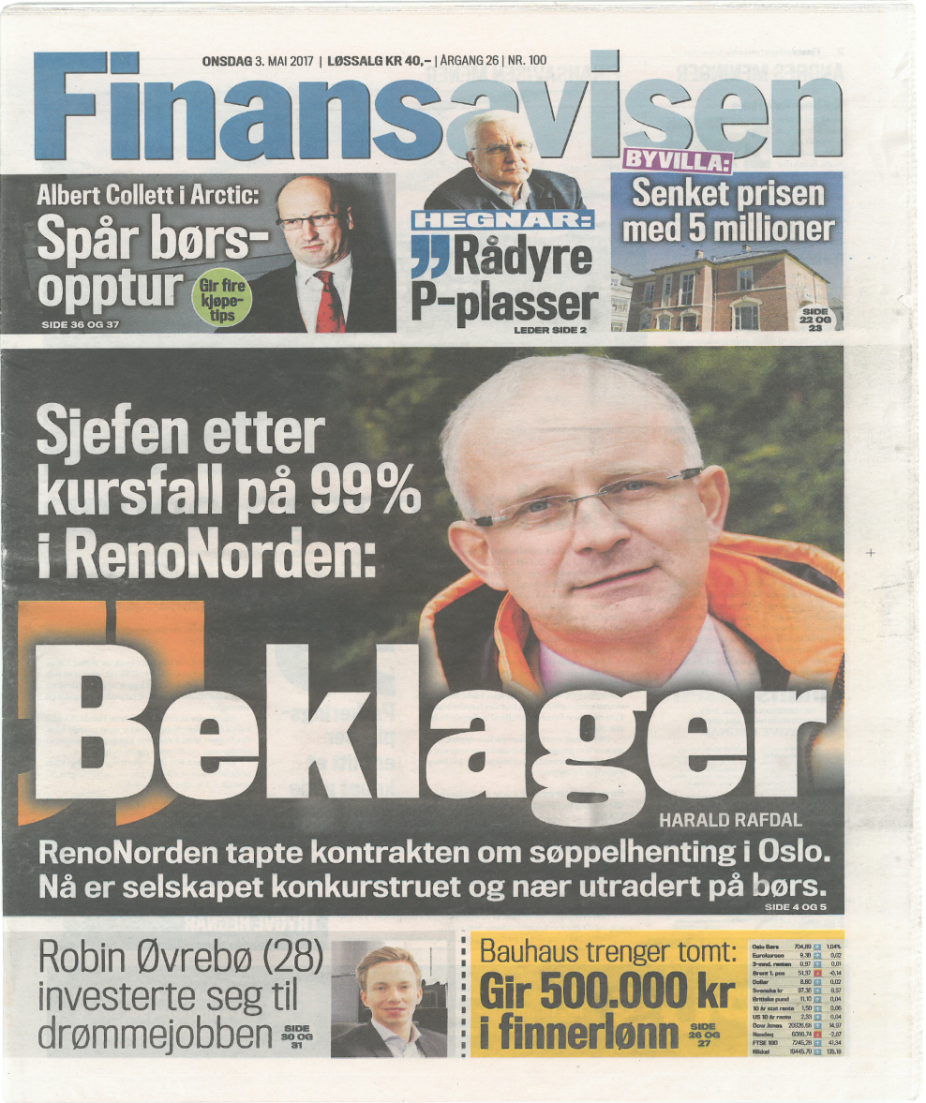
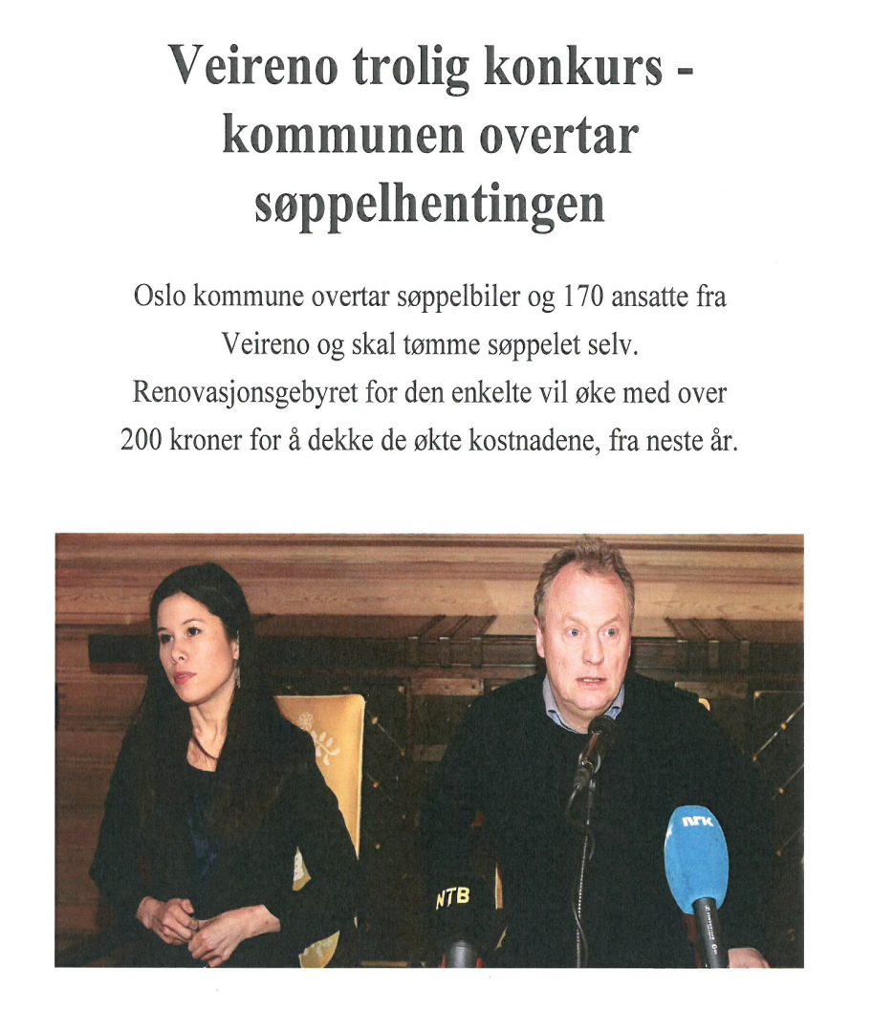
Kjøring i egen regi.

Slide 5
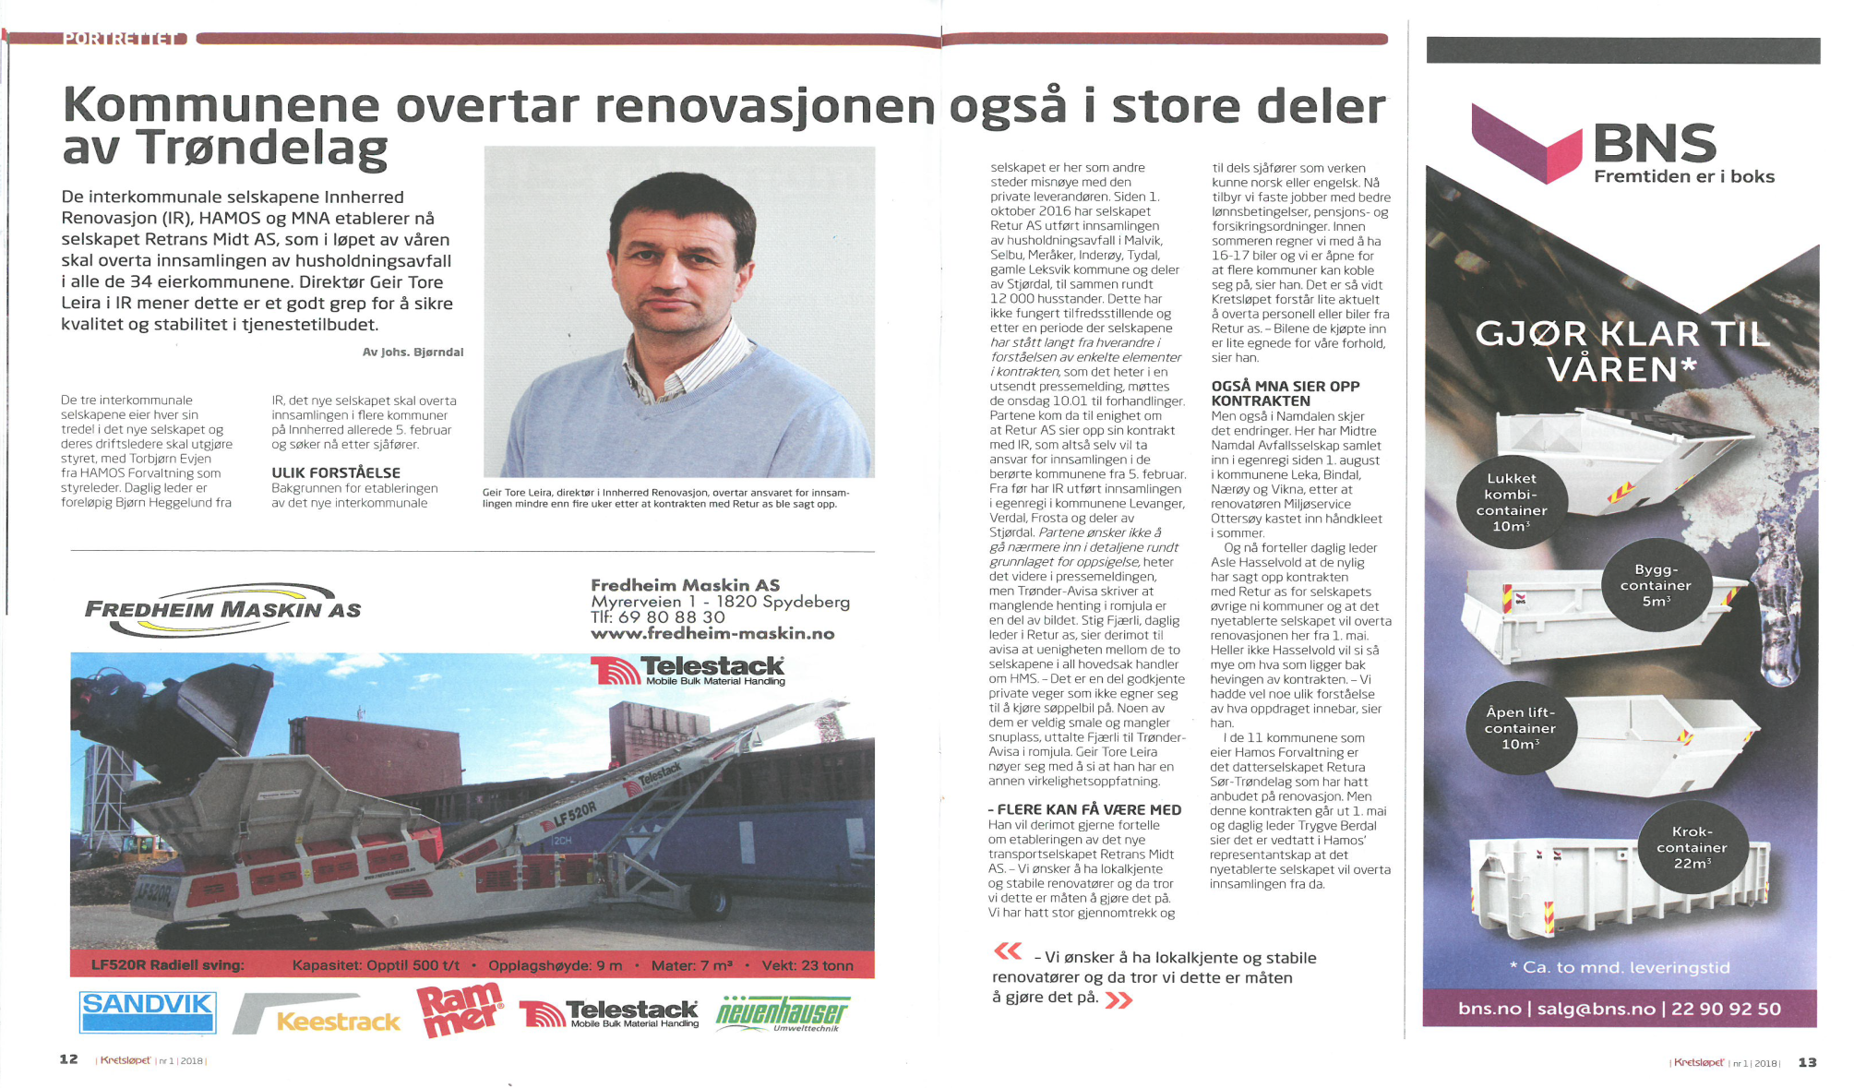
Kjøring i egen regi.

Slide 6
.
Investeringsbudsjett 2018.
4 stk. komprimatorbiler……………… kr 8,4 mill.
1 stk. brukt komprimatorbil……….. kr 0,5 mill.
Utskifting av containere……………… kr 1,0 mill.
Maskiner til slamanlegg……………… kr 4,0 mill.
Gravemaskiner, 2 stk brukte………. kr 1,0 mill.
Varebiler, 2 stk……………………………. kr 0,6 mill.
………………………………………………………………………………..
Sum kr 15,5 mill.
………………………………………………………………………………..
.

Slide 7
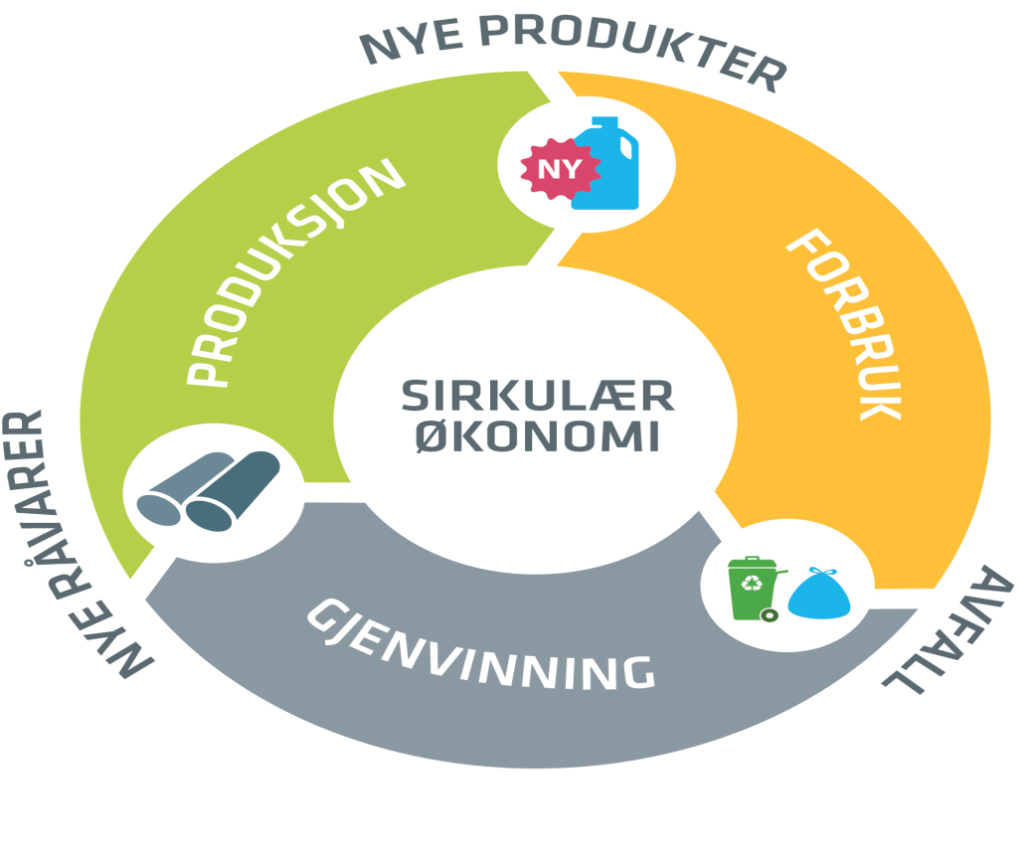
Mer kildesortering i Nord-Gudbrandsdal

Slide 8
Kildesortering – nye krav til materialgjenvinning.
EU sitt regelverk Norge rapporterer (2015)
  2020: 50% for avfall 36%
  2025: 55% for avfall
  2030: 60% for avfall
  2025: 65% for all emballasje 55%
  2030: 70% for all emballasje
  2025: 50% for plastemballasje 37%
  2030: 55% for plastemballasje
  2025: 25% for tre-emballasje 8%
  2030: 30% for tre-emballasje
Norge rapporterer
  Høye tall for drikkekartong, papp-, glass- og metallemballasje, EE-avfall.
  Høy andel energigjenvinning, lite til deponi.

Slide 9
Kildesortering – Miljødirektoratet anbefaler:
For å nå EU sine mål anbefales:
  Pålagt kildesortering for matavfall.
  Pålagt kildesortering av plastemballasje.
  Pålagt økt innsamling av andre fraksjoner.
  Ettersortering i automatiske sorteringsanlegg.

Slide 10
Bedre kildesortering av papir.
Mengder utsortert.
  Dagens ordninger: 33 kg pr innbygger.
  Selvbetjente returpunkt: 40⁺ kg pr innbygger.
  Dunk, erfaringstall: 50⁺ kg pr innbygger.
  Potensial: 200 - 300 tonn mer papir til materialgjenvinning.

Slide 11
Innfører kildesortering av plastemballasje i husholdninger.
Mengder utsortert.
  Hver person produserer 20-25 kg pr år.
  Det samles inn om lag 7 kg pr person pr år.
  Potensial: 130 tonn mer plast til material-gjenvinning ( + økte mengder fra bedrifter )

Slide 12
.
Vil renovasjonsgebyrene øke framover ?
Tall for 2017, inkl. mva.
NGR, gj.snitt for eierkommunene…… kr 2.466
Hedmark og Oppland, gj.snitt…………. kr 2.780
Landet, gj.snitt………………………………… kr 3.355
Oslo, minstegebyr.………………………….. kr 4.613
Trondheim, minstegebyr………………… kr 2.763
Kilde: SSB, TRV, Renovasjonsetaten i Oslo.

Slide 13
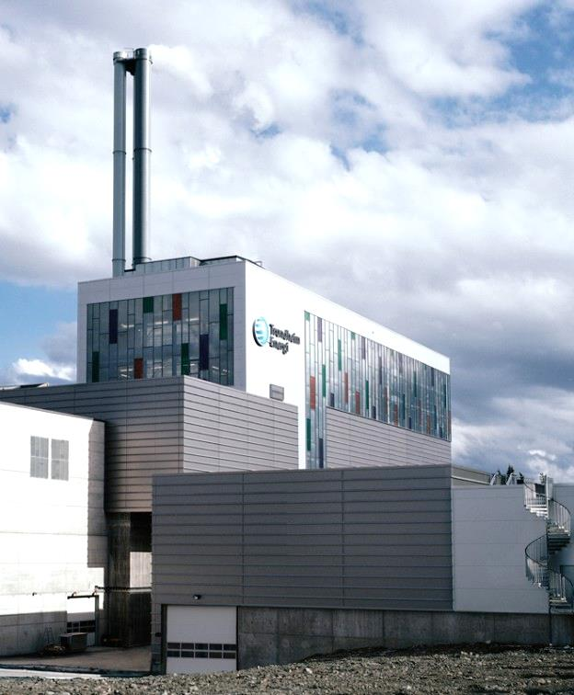
Hvor blir det av avfallet vårt?
Sluttbehandling:
Energigjenvinning, 66%.
  Restavfall, inkl. våtorganisk, trevirke, plast, farlig avfall.
Materialgjenvinning, 19%.
  Metall, batterier, papp, papir, landbruksplast, EE-avfall, glass.
Gjenbruk, mm, 10%.
  Hageavfall, arm. betong, klær.
Deponi, 5%.
  Inèrte masser, mineralull, ristegods.

Slide 14
.
Felles anlegg for kompostering av septikkslam i Nord-Gudbrandsdal ?

Slide 15
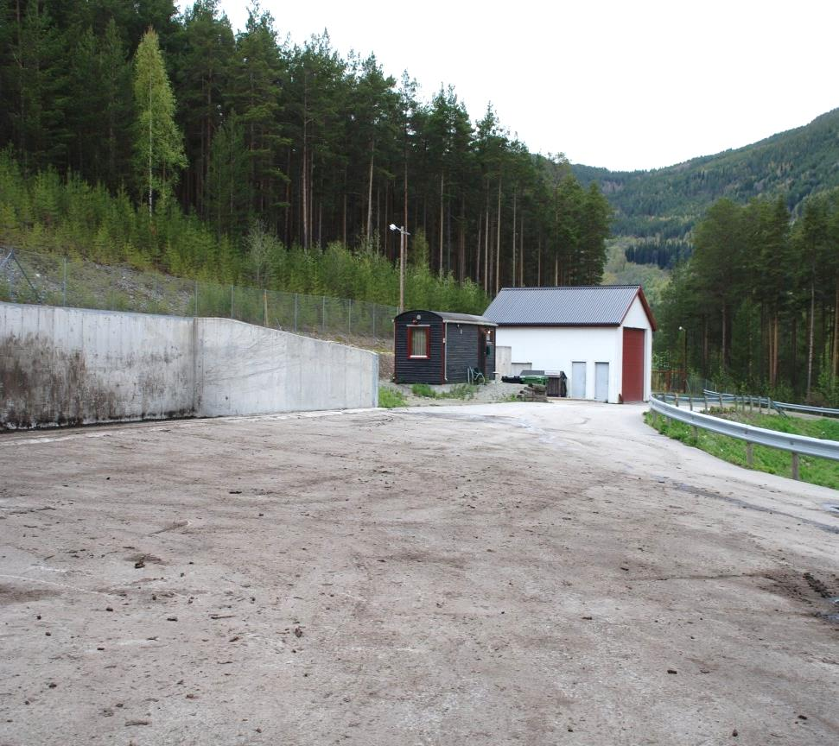
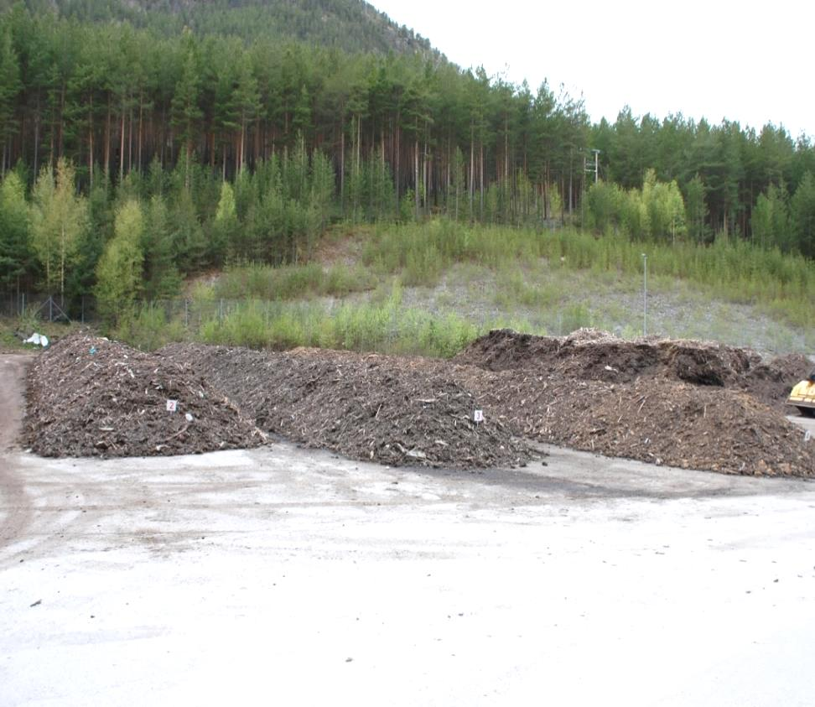
Dagens anlegg på Myrmoen.

Slide 16
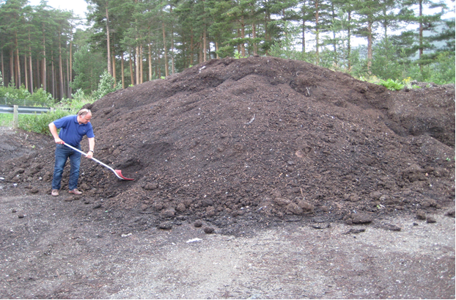
Ferdig produkt.
Notes:
Det er behov for en fremtidsrettet ordning for kompostering av slam.
Anlegg i hver kommune er urealistisk
Investeringer – bemanning –
Utfordringer: avsetning – kapasitetsutnyttelse/få inn næringsslam -

Slide 17
.

